Slide 1
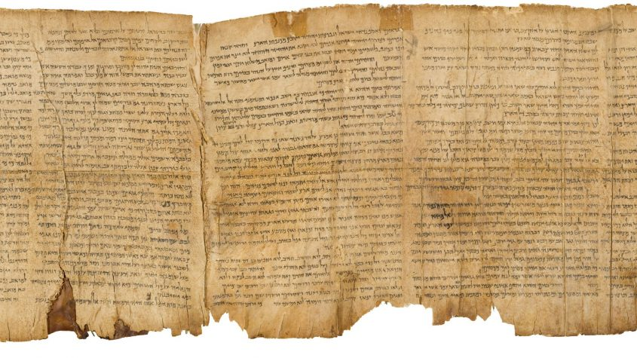
KELAS ONLINE SAM KL
OKTOBER, 2020
Setiap Isnin, Selasa dan Khamis / 8pm
MATA KULIAH
Pengantar Perjanjian Baru II
(Teologi Alkitabiah Perjanjian Baru)
Penyarah : Rev. William Yang

Slide 2
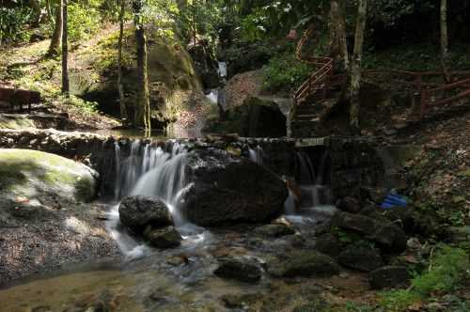
PEMANDANGAN BUKAN SURAT PAULUS

Slide 3
*Matius
*SINOPTIK:
“MELIHAT BESAMA”
SUSUNAN KITAB-KITAB P. B.
FAKTA-FAKTA & TEOLOGI
SEJARAH GEREJA
ISU-ISU GEREJA
KEKEKALAN
MASA DEPAN
Kisah Para Rasul
ROMA
1 TESALONIKA
IBRANI
WAHYU
1 Korintus
2 TESALONIKA
Yakobus
*Markus
2 Korintus
1 TIMOTIUS
1 PETRUS
Galatia
2 TIMOTIUS
2 PETRUS
*Lukas
EFESUS
TITUS
1 YOHANES
FILIPI
2 YOHANES
Yohanes
KOLOSE
FILEMON
3 YOHANES
RINDU KEKASIHKU
GESA ERAT-ERAT FIRMAN KRISTUS
FILE
YUDAS
TELAH TIMBUL TERANG
INGAT YANG PALING PENTING 1,2,3 YOHANES & YUDAS

Slide 4
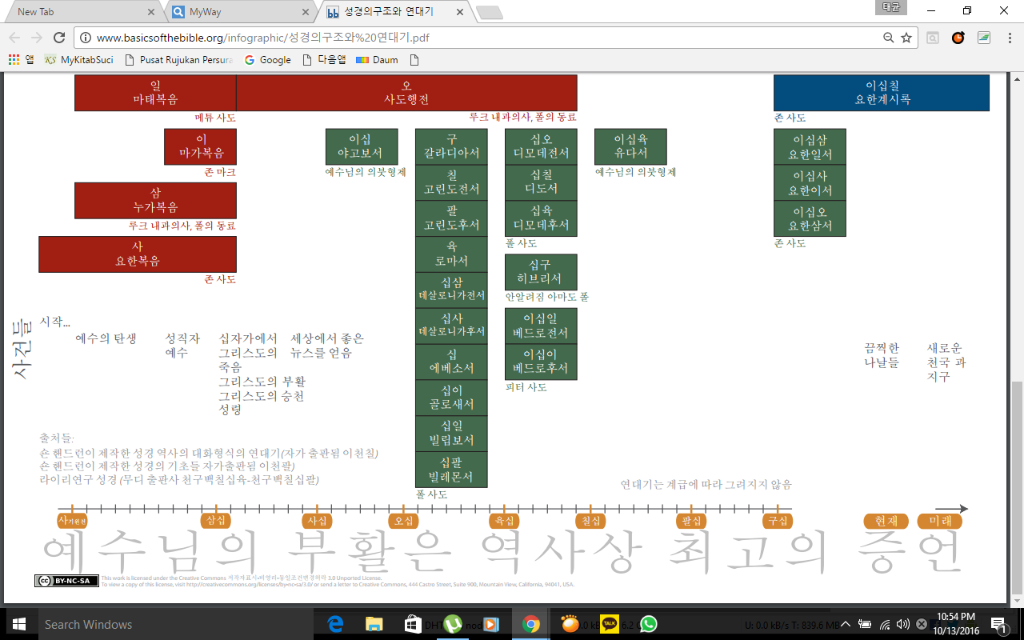
Matius
Kisah Para Rasul
WAHYU
Markus
Yakobus
Galatia
1 TIMOTIUS
1 YOHANES
Lukas
1 Korintus
TITUS
YUDAS
2 YOHANES
Yohanes
2 Korintus
2 TIMOTIUS
ROMA
3 YOHANES
DISALIPKAN
IBRANI
1 TESALONIKA
PERMULAAN
BANGKIT
2 TESALONIKA
KELAHIRAN YESUS
NAIK KE SYURGA
EFESUS
1 PETRUS
FILIPI
ROH KUDUS
2 PETRUS
KOLOSE
YESUS DIBAPTIS
FILEMON
4S.M.
30T.M
40T.M
50T.M
60T.M
70T.M
80T.M
90T.M

Slide 5
<Surat-Surat Bukan Rasul Paulus>
Surat-surat umum terdiri daripada jumlah lapan surat.
Oleh kerana penerima surat-surat tersebut tidak ditentukan secara khusus dan surat-surat itu ditujukan kepada orang-orang umum.

Slide 6
Oleh sebab itu surat-suratnya disebut Surat-surat Umum (general Epistle) atau Surat-surat Katolik/Am (Menyeluruh; Catholic Epistle), orang-orang penulis terhadap 8 surat tersebut menghantar surat-surat itu kepada penerima-penerima secara umum.

Slide 7
*Surat Surat Bukan Rasul Paulus
Surat bagi Orang Kristian Yahudi
=> Ibrani, Yakobus, Yudas
Surat oleh Petrus
=> 1 dan 2 Petrus
Surat oleh Yohanes
=> 1, 2, dan 3 Yohanes

Slide 8
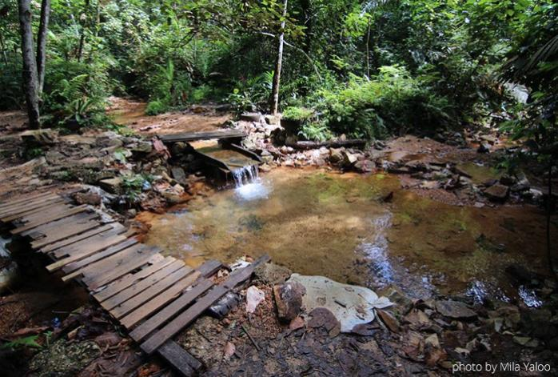
PEMANDANGAN POKOK BSP

Slide 9
Pandangan Surat-Surat Bukan Paulus
Kitab-kitab di Alkitab ini ditulis dalam bermacam-macam gaya sastera.
Di Alkitab terdapat kitab-kitab syair, sajak, Puisi, pujian, nyanyian, seruan, ratapan, perumpamaan, nubuat, sejarah, surat-surat, dan kitab apokaliptis.
Di Alkitab juga terdapat banyak gaya tulisan.

Slide 10
Nama-nama surat-surat Paulus dinamakan dengan nama penerimanya, tetapi nama-nama surat-surat bukan Paulus dinamakan menurut orang bukan Paulus menurut nama penulisnya (kecuali Ibrani).

Slide 11
Apabila agama penyembahan berhala di Yunani dan Roma sekitar abad pertama diperbandingkan, apa yang sangat berbeza dengan ajaran tentang Yesus Kristus.
Ajaran tersebut masih mengemukakan asas akhlak tertinggi di dunia.

Slide 12
Sebilangan besar dalam Perjanjian Baru adalah surat-surat yang dikirim kepada gereja dan kepada individu untuk mengajar cara hidup orang Kristian.
Surat-surat bukan Paulus ditulis kelak daripada surat-surat Paulus.
Masa makin berlalu ke kelak, penyiksaan kepada gereja makin teruk.

Slide 13
Masa makin berlalu ke kelak, kekeliruan tentang arajan biasa, tentang Kristus, tentang doktrin, tentang gereja, dan tentang pelbagai maklumat yang berkembang.
Secara kaedah yang menyelesaikan masalah-masalah umum, penulis-penulis mengirim surat-surat tersebut.

Slide 14
Alkitab termasuk surat-surat umum menjadi petunjuk/panduan baik secara asas teologi bagaimana memahami karya penyelamatan Allah, maupun secara praktis bagaimana menjalani kehidupan yang sudah diselamatkan tersebut.
Khususnya surat-surat bukan Paulus dihantar kepada orang Kristian umum.

Slide 15
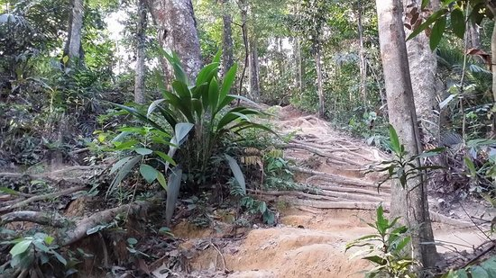

Slide 16
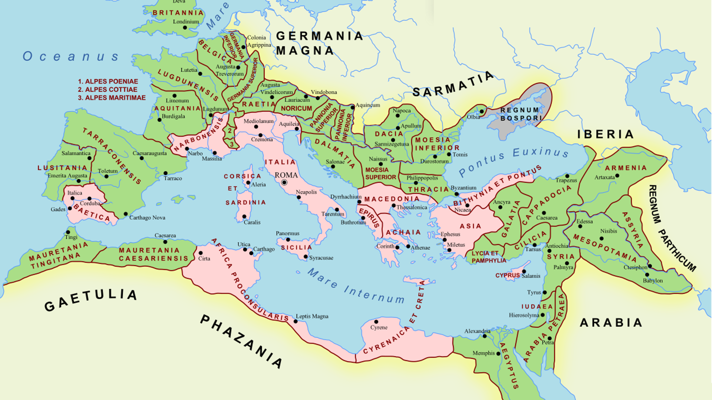

Slide 17


Slide 18
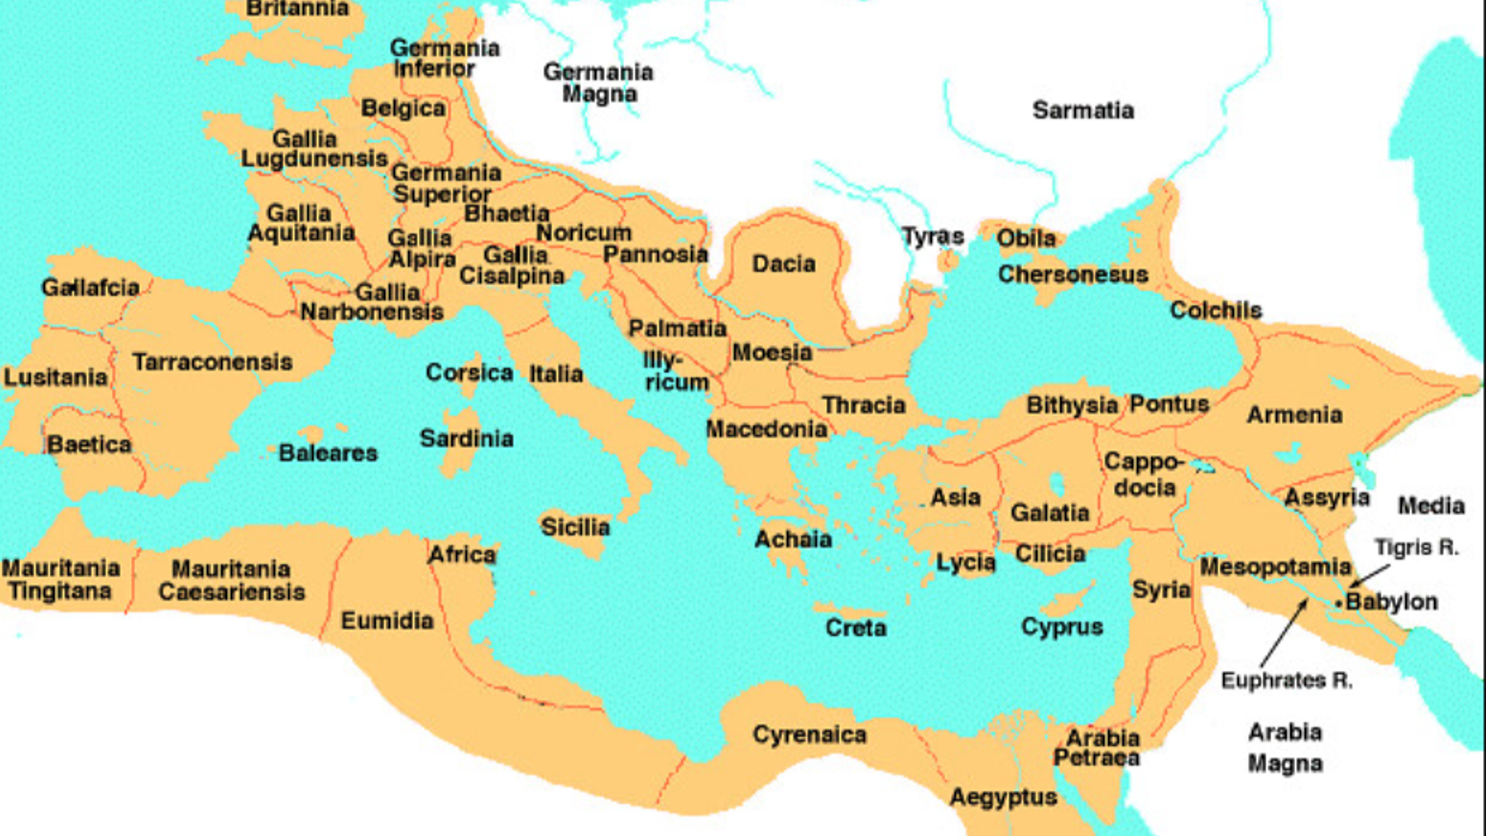

Slide 19

Yohanes
Efesus
Andreas
Bartolomeus
= Natanael
Filipus
Simon
Tadeus
(Yudas Alfeus)
Tomas
Petrus
Matius
Persia/
Etiopia
Yakobus
Saudara
Yakobus
Alfeus

Slide 20
Golongan Kristian Yudaiseme / Prasangka
Nasionalisme Etnisme Supremasisme
Barangsiapa yang mahu menjadi orang Kristian harus mentaati Taurat dan menjadi orang Yahudi.
Suatu Injil lain yang sebenarnya bukan Injil.
Kekrsitianan
Kristus
Moseiseme

Slide 21
Sinkretisme agama Yahudi-Yunani.
Yahudi : Hukum Taurat
Yunani : Kebejatan atau Kerusakan Moral (Hellenisme; Keinginan Daging, Jasmani dan Roh/Jiwa=Fikiran/idea)

Slide 22
RINGKASAN Surat-surat Bukan Paulus
Surat Ibrani – Orang Yahudi
Nama surat terhadap Surat Ibrani adalah Penerima surat itu iaitu Orang Yahudi.
Dalam Abad Pertama terdapat 3 bahagian Orang Yahudi, iaitu Komuniti Yahudi Ortodoks, Komuniti Yahudi Diaspora dan Komuniti Kristian Yahudi.

Slide 23
Abad Pertama adalah masa yang Roma menguasai seluruh dunia.
Menurut KPR 18:1-2, Maharaja Klaudius (49 T.M.) mulai menganiayai orang Kristian di Italia, sebab kekacauan muncul di Roma antara orang Kristian dan Orang Yahudi dan Orang Roma.
Maka Maharaja tidak menyukai orang Kristian.

Slide 24
18:1 Kemudian Paulus meninggalkan Atena, lalu pergi ke Korintus (Perjalanan Misi Ke-3).
18:2 Di Korintus ia berjumpa dengan seorang Yahudi bernama Akwila, yang berasal dari Pontus. Ia baru datang dari Italia dengan Priskila, isterinya, karena kaisar Klaudius telah memerintahkan, supaya semua orang Yahudi meninggalkan Roma. Paulus singgah ke rumah mereka.

Slide 25
Seorang Yahudi bernama Akwila, yang berasal dari Pontus. Orang Yahudi Diaspora
Priskila, isterinya seorang bangwasa Romawi
Orang Kristian Yahudi Diaspora
Kaisar Klaudius telah memerintahkan, supaya semua orang Yahudi meninggalkan Roma. Supaya beginda mengelakkan merusak atau mengganggu susunan struktur organisasi masyarakat.

Slide 26
Orang Kristian Yahudi Diaspora menderita scara ekonomi dan secara fizikal terus-menerus.
Dan juga Orang Yahudi Diaspora dan Orang Yahudi Ortodoks menganiayai dan mengajak Orang Kristian Yahudi Diaspora kembali.
Maka orang Kristian Yahudi Kristian ragu-ragu secara iman kepada Yesus Kristus.

Slide 27
Ibrani 2:1 Karena itu harus lebih teliti kita memperhatikan apa yang telah kita dengar, supaya kita jangan hanyut dibawa arus.

Slide 28
Ibrai 1:5-6
1:5 Karena kepada siapakah di antara malaikat-malaikat itu pernah Ia katakan: "Anak-Ku Engkau! Engkau telah Kuperanakkan pada hari ini?" dan "Aku akan menjadi Bapa-Nya, dan Ia akan menjadi Anak-Ku?"
1:6 Dan ketika Ia membawa pula Anak-Nya yang sulung ke dunia, Ia berkata: "Semua malaikat Allah harus menyembah Dia."

Slide 29
Ibrai 1:9
1:9 Engkau mencintai keadilan dan membenci kefasikan; sebab itu Allah, Allah-Mu telah mengurapi Engkau dengan minyak sebagai tanda kesukaan, melebihi teman-teman sekutu-Mu.“

Slide 30
Menurut Pandangan Orang Yahudi, siapakah Yesus Kristus itu?
Matius 17:1-6

Slide 31
17:1 Enam hari kemudian Yesus membawa Petrus, Yakobus dan Yohanes saudaranya, dan bersama-sama dengan mereka Ia naik ke sebuah gunung yang tinggi. Di situ mereka sendiri saja.
17:2 Lalu Yesus berubah rupa di depan mata mereka; wajah-Nya bercahaya seperti matahari dan pakaian-Nya menjadi putih bersinar seperti terang.
17:3 Maka nampak kepada mereka Musa dan Elia sedang berbicara dengan Dia.
17:4 Kata Petrus kepada Yesus: "Tuhan, betapa bahagianya kami berada di tempat ini. Jika Engkau mau, biarlah kudirikan di sini tiga kemah, satu untuk Engkau, satu untuk Musa dan satu untuk Elia."
17:5 Dan tiba-tiba sedang ia berkata-kata turunlah awan yang terang menaungi mereka dan dari dalam awan itu terdengar suara yang berkata: "Inilah Anak yang Kukasihi, kepada-Nyalah Aku berkenan, dengarkanlah Dia."

Slide 32
17:3 Maka nampak kepada mereka Musa dan Elia sedang berbicara dengan Dia.
17:4 Kata Petrus kepada Yesus: "Tuhan, betapa bahagianya kami berada di tempat ini. Jika Engkau mau, biarlah kudirikan di sini tiga kemah, satu untuk Engkau, satu untuk Musa dan satu untuk Elia."

Slide 33
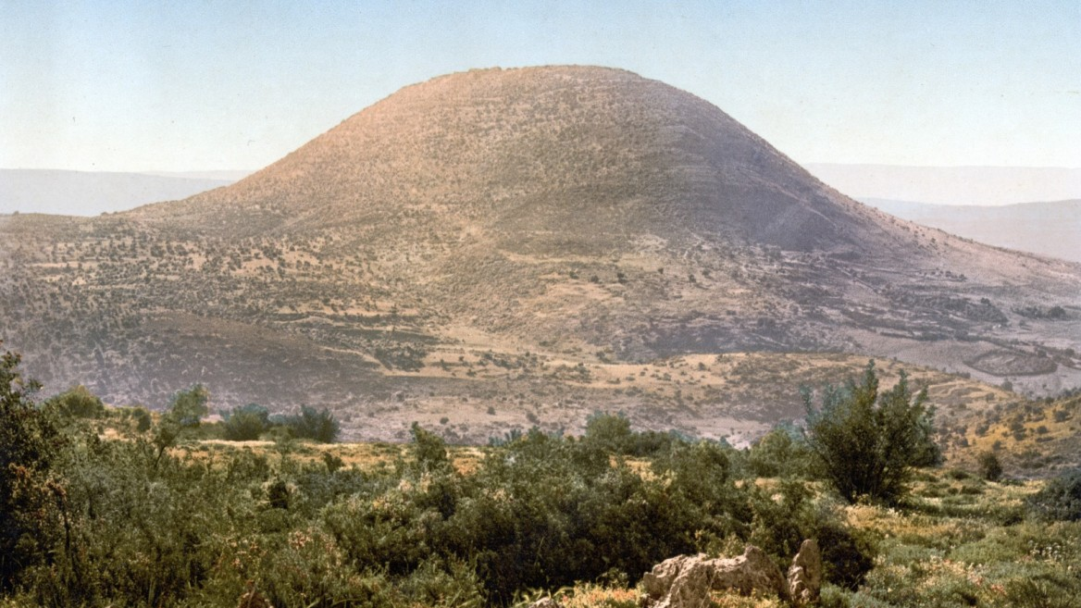
Rupa wajah-Nya berubah di atas bukit
Yesus
Musa
Elia

Slide 34
17:5 Dan tiba-tiba sedang ia berkata-kata turunlah awan yang terang menaungi mereka dan dari dalam awan itu terdengar suara yang berkata: "Inilah Anak yang Kukasihi, kepada-Nyalah Aku berkenan, dengarkanlah Dia."

Slide 35
Inilah Anak yang Kukasihi
Yesus
Musa
Elia

Slide 36
Surat ini ditulis untuk memaparkan bahawa Yesus Kristus jauh lebih unggul daripada segala sesuatu dalam ciptaan.
Kitab Ibrani bersaksi tentang keunggulan Yesus Kristus daripada 8 bahagian.

Slide 37
Ketika kekuatan penentangan orang Yahudi terhadap orang Kristian Yahudi semakin meningkat, orang Kristian Yahudi itu terdapat dalam bahaya yang mereka kembali lagi pulang ke agama Yahudi.

Slide 38
Penulis surat Ibrani ini memaparkan kesaksian bahawa Kristus lebih unggul daripada unsur-unsur agama Yahudi, iaitu daripada nabi, daripada para malaikat, daripada Musa, daripada Aron Sebagai Imam Tinggi yang Agung dari Imamat Melkisedek dan daripada Yosua (tempat perhentian).

Slide 39
Dan juga Kristus unggul daripada unsur Perjanjian Lama iaitu Bait Suci dan korban.
Unsur-unsur Iman tidak hal yang baharu.
Keselamatan dan ibadah berdasarkan iman sentiasa.

Slide 40
6 bahaya kepada Penerima surat ini
2:1-4 Hanyut
3:7-4:2 Ketidakyakinan iman
4:11-13 Ketidaktaatan
5:11-6:12 Murtad lagi (Buang Yesus)
10:19-39 Menghina Roh kasih karunia
12:25-29 Menolak Dia

Slide 41
Struktur Surat Ibrani
Keunggulan Kristus (1:1-4:16)
Keunggulan Imam Agung Kristus (5:1-8:5)
Keunggulan Kebaikan Krsitus di Golgota (8:6-10:39)
Prinsip kelakuan Keunggulan (11:1-13:25)

Slide 42
Surat Yakobus –
Surat Yakobus ini ditulis oleh Rasul Yakobus adik Yesus kepada kepada kedua belas suku Yahuhi di perantauan di Asia Kecil.
Orang Kristian Yahudi menghadapi bermacam-macam cubaan.
Seperti ajaran Yesus (Matius 7:20),

Slide 43
Dia menggalakkan bahawa orang percaya hidup sesuai dengan iman.
Surat Yakobus ini ditulis dengan tenliti dan dengan praktikal untuk memaparkan unsur-unsur iman sejati supaya penerimanya sebagai orang Kristian memeriksa kesahihan / keaslian iman mereka.

Slide 44
Jika perubahan kualiti dalam perwatakan dan kawalan diri (Pengawalan, Penguasaan diri) (fasal 1-3) tidak muncul, maka kesalihan imannya perlu dipersoalkan dirinya.
1:22 Tetapi hendaklah kamu menjadi pelaku firman dan bukan hanya pendengar saja; sebab jika tidak demikian kamu menipu diri sendiri.

Slide 45
Yakobus sebagai Penulis surat ini menggunakan banyak petikan ayat-ayat yang menunjukkan isi Khotbah di Bukit Yesus Kristus (Matius 5-7).

Slide 46
Yakobus juga menasihati orang-orang Kristian yang berminat besar dalam kegembiraan duniawi.
Dia mendorong mereka bersabar dengan mereka mengingatkan Tuhan yang datang kembali yang mengadakan penghakiman (2:13).

Slide 47
Struktur Surat Yakobus
Kemenangan 1:1-18
Pelaku firman 1:19-27
Keadilan 2:1-13
Perbuatan 2:14-26
Ketahiran 3:1-4:4
Rendah Hati 4:5-5:6
Kesabaran 5:7-20

Slide 48
Surat 1 Petrus –
Surat 1 Petrus ini ditulis oleh rasul Petrus.
Supaya rasul Petrus memberi penghiburan dan nasihat kepada penerima yang tersebar di seluruh Asia Kecil (1:1-2).
Dia adalah salah seorang dari dua belas rasul Yesus.
Dia adalah seorang nelayan dari Galilea (Matius 16:18, Yohanes 21:15-16).

Slide 49
Dia dan saudaranya, Andreas adalah rasul pertama yang dipanggil oleh Yesus.
Simon dinamakan sebagai Petrus atau "batu karang", yang mengisyaratkan bahwa Yesus meletakkan landasan gereja-Nya di atas pengakuan Petrus (Matius 16:16).
"Engkau adalah Mesias, Anak Allah yang hidup!“ – Batu Karang=Iman

Slide 50
Menurut Injil Yohanes, Petrus lahir di Betsaida (Yohanes 1:44), Galilea, dan ayahnya bernama Yohanes (Yohanes 1:42) atau Yunus (Matius 16:17).
Betsaida bererti “rumah nelayan” dalam bahasa Ibrani.
Betania bererti “rumah orang miskin” atau “rumah buah ara awal” dalam bahada Ibrani.
Betfag bererti “rumah buah ara”.

Slide 51
Di dalam Galatia 2:9, rasul Paulus mengatakan bahawa Petrus, Yakobus dan Yohanes adalah sebagai sokoguru jemaah (tiang gereja).
Menurut tradisi Gereja Timur dan dalam Petrus 5:13, dia melayani di Babilon sebagai rasul bagi orang Yahudi.
Babilon pada masa itu terdapat pusat besar yang didirikan oleh orang Yahudi.

Slide 52
Pada masa jemaah dia sedang dianiayai kerana iman orang yahudi Diaspora kepada Kristus di Babilon.
Dalam Yesus kita dikurniai suatu hidup yang penuh Pengharapan (1:3).
Melalui perspektif baru, Petrus memaparkan Kelimpahan Keselamatan dan Keperluan Kehidupan Suci (menjaga kekudusan, pengudusan) kepada orang Kristian.

Slide 53
Dia menggalakkan orang Kristian supaya mereka usaha mengingkatkan sikap kepatuhan (ketaatan) walaupun mereka berada dalam penderitaan.

Slide 54
Dia juga menasihati mereka supaya mereka harus mengatasi penderitaan walaupun keadaan sekarang tidak adil kerana nama Kristus dengan sikap rendah hati yang bersandar sepenuhnya kepada Tuhan.

Slide 55
Struktur Surat 1 Petrus
Keselamatan Orang percaya (1:1-2:12)
Ketaatan Orang percaya (2:13-3:12)
Penderitaan Orang percaya (3:13-5:14)

Slide 56
Surat 2 Petrus –
Surat 2 Petrus ini dihantar kepada penerima yang tersebar di seluruh Asia Kecil (1 Petrus 1:1-2, 1 Petrus 3:1).
Tujuan surat ini adalah untuk memberi semangat dan dorongan kepada penganut Keritus yang menderita.

Slide 57
Di 1 Petrus Petrus menyatakan penganiayaan dari luar, sebaliknya di 2 Petrus dia memperlakukan perkara-perkara antara jemaah, iaitu amaran tentang ajaran-ajaran guru-guru palsu dan kemurtadan dan ajaran sesat (2 Petrus 2: 1-3), dan tentang nasihat untuk

Slide 58
mengelakkan hidup dalam epikureanisme yang tidak bermoral (suka berfoya-foya, 2 Petrus 2: 4-22).
Dia menekankan bahawa pertumbuhan dalam pengetahuan sejati mengenai Kristus adalah kaedah yang unggul untuk mengatasi godaan ajaran sesat.

Slide 59
2 Petrus 1:19-21 / Oleh Dorongan Roh
1:19 Oleh itu kami lebih yakin lagi akan perkhabaran yang diisytiharkan oleh nabi-nabi. Sebaiknya kamu perhatikan perkhabaran itu, kerana perkhabaran itu seperti pelita yang bersinar di tempat gelap sehingga fajar menyingsing, dan cahaya bintang fajar bersinar di dalam hati kamu.

Slide 60
2 Petrus 1:19-21 / Oleh Dorangan Roh
1:20 Tetapi hal terutama inilah yang harus kamu ingat: Tidak seorang pun dapat mentafsirkan nubuat di dalam Alkitab menurut pendapat sendiri.

Slide 61
2 Petrus 1:19-21 / Oleh Dorangan Roh
1:21 Hal itu demikian kerana tidak ada nubuat yang disampaikan oleh para nabi, berasal daripada kehendak manusia. Tetapi Roh Allah menguasai orang semasa mereka menyampaikan perkhabaran yang datang daripada Allah.

Slide 62
Struktur Surat 2 Petrus
Menghasilkan iman dewasa dan pengenalan yang benar (Fasal 1)
Guru-guru Palus muncul (Fasal 2)
Kepercayaan tentang Kedatangan Yesus kedua kali (Fasal 3)

Slide 63
Surat 1 Yohanes –
Surat 1 Yohanes ini menggambarkan keadaan penerimanya bahawa dari luar orang-orang munafik / bidaah (orang-orang ajaran sesat) mengganggu jemaah, dan guru-guru palsu muncul dari dalam dan mereka berusaha menghancurkan iman jemaah (1 Yohanes 2:18, 19).

Slide 64
Ajaran-ajaran sesat yang ditentang oleh rasul Yohanes adalah sejenis Proto-Gnostisisme.
Penentang-penentang di dalam surat ini adalah dua golongan utama Gnostisisme: Doketisme dan Kerinthianisme.

Slide 65
Doketisme adalah ajaran bahawa Kristus hanya muncul seolah-olah dia mempunyai tubuh manusia. Yesus Kristus tidak sungguh-sungguh manusia, melainkan hanya tampak sebagai manusia. Mereka menyangkal Inkarnasi Yesus Kristus. ‘Dokein’ yang bererti tampak atau kelihatannya.

Slide 66
Kerinthianisme adalah ajaran oleh Kerinthus bahawa Yesus dilahirkan oeleh Yusuf dan Maria secara wajar.
Ketika dia dibaptis, Kristus memasuki tubuh Yesus dan kembali sebelum Yesus disalibkan (AntiKristus, 2:18, 22, 4:3). Pelajarannya mempunyai kecenderungan ajaran agama Yahudi.

Slide 67
Oleh kerana Allah kita adalah Tuhan cahaya, orang percaya mesti berjalan dengan setia di hadapan-Nya (Coram Deo).
Oleh kerana Allah kita adalah Tuhan kasih, orang percaya mesti saling menunjukkan kasih-Nya.

Slide 68
Oleh kerana Allah kita adalah Tuhan kehidupan, orang percaya dapat memastikan kehidupan kekal dalam Kristus.

Slide 69
Struktur Surat 1 Yohanes
Asas Persekutuan (1:1-2:27)
Sikap Persekutuan (2:28-5:21)
Syarat Premis tentang Persekutuan adalah darah Yesus Kristus.

Slide 70
Struktur Surat 1 Yohanes
Dosa mencerminkan Sikap Si Iblis (3:7-10)
Lahir lagi dalam Kebenaran (2:29-3:10)
Kebenaran dalam Kasih (3:11-3:23)
Kasih adalah Inkanasi antara Tuhan dan manusia (4:11-16)
Semua kasih mempersiapkan hati yang menyambut Tuhan (4:17-19)

Slide 71
Surat 2 Yohanes –
Di surat 2 Yohanes ini, unsur tambahan yang dinyatakannya adalah bahawa guru palsu menggunakan keramahan Kristian untuk menyebarkan ajaran palsu.

Slide 72
Yohanes memaparkan kepuasan terhadap kehidupan rohani jemaah yang menerima surat ini, galakan kepada mereka dengan cara orang Kristian, amaran terhadap guru palsu, dan cadangan yang diperlukan untuk menangani penipu dan lain-lain.

Slide 73
Yohanes menasihat bahawa jemaah jangan memberi kebaikan kepada seorang guru yang tidak mempunyai ajaran Kristus yang sejati.
Kasih kepada Allah adalah ketaatan yang menyeluruh kepada Dia.
Nilainya menyebabkan perlakuannya.

Slide 74
Struktur Surat 2 Yohanes
Salam (1:1-3)
Kasih dan keyakinan Kristian
Ajaran Kristus (1:4-11)
Kehilangan upah dari pekerjaan-8
Tinggallah di dalam pengajaran Kristus-9
Penutup (1:12-11)

Slide 75
Surat 3 Yohanes –
Di surat 3 Yohanes ini, Yohanes menjelaskan ucapan terima kasih secara pribadi atas berita yang dia dengar bahawa Gayus telah menyambut guru yang diutusnya.
Dia memperbandingkan perlakuan Gayus dengan Diotrefes yang tidak mahu menerima, menghalangi, menghalau pelayan-pelayan.

Slide 76
Sebab Diotrefes yang ingin menjadi pemimpin jemaah, tidak mahu menurut kata-kataku (9).
Maka dia melakukan hal-hal jahat dan dusta yang dikatakannya tentang Yohanes sebagai pemimpin (10).

Slide 77
Janganlah tiru apa yang buruk, tetapi tirulah apa yang baik (1:11).
Yohanes memperkenalkan Demetrius dalam kesaksian yang baik.
Yohanes secara peribadi mengucapkan terima kasih kepada Gayus, yang menyokong penginjil dan menuruti kebenaran.

Slide 78
5 Tujuan Surat 2 Yohanes
(1) Memuji Gyus yang menjaga kebenaran dan menyambut utusan(1-6)
(2) Menggalakkan Gayus supaya menyokong utusan (6-8)
(3) Menegur sombong dan perlakuan yang jahat Diotrefes (9-11)
(4) Mempercayai Demetrius (12)
(5) Yohanes akan mengunjungi (10, 13-14).

Slide 79
Struktur Surat 3 Yohanes
Salam (1:1-4)
Saling menolong dan perlawanan (1:5-12)
Kesalehan dan keramahan Gayus-7
Ambisi Diotrefes yang tidak baik-9
Kesaksian yang baik tentang Demetrius-12
Penutup (1:13-14)

Slide 80
Surat Yudas –
Yudas adalah salah satu dari dua belas murid Tuhan Yesus yang ditunjuk langsung oleh Tuhan Yesus (Mat. 10:4; Mrk. 3:19; Luk. 6:16).
Yudas adalah saudara Yesus, anak Yusuf dan Maria (Mat 13:55; Mark 6:3).
Kerana itu ia juga adalah ‘saudara Yakobus’, karena Yakobus (penulis surat Yakobus) juga adalah saudara Tuhan Yesus (Mat 13:55; Gal 1:19).
Dan juga Yusuf, Simon dan saudara-saudara perempuan ada lagi”(Mat 13:55-56).

Slide 81
Di surat Yudas ini, Yudas menerangkan pendebatan yang paling ganas terhadap guru palsu.
Yudas memaparkan ajaran sesat secara terperinci (4-19) sambil Yudas menyatakan tindakan dan ciri-ciri guru palsu dengan dia mengutip ayat-ayat dalam Perjanjian Lama dan dengan dia meramal penghakiman yang akan menimpa mereka.

Slide 82
Dari sudut positifnya, surat ini menggalakkan para pembaca untuk membangun diri dalam kebenaran dan untuk teguh berdiri dalam iman di dalam fenomena akhir zaman, iaitu kemurtadan, kompromi, dan kekeliruan.

Slide 83
Struktur Surat Yudas
Salam (1-2)
Berjuang untuk iman (3-4)
Pedebatan (5-16)
Israel/5, Malaikat-malaikat yang tidak taat/6,
Sodom dan Gomora/7, Mikael dan Musa/8~10,
Kain, Bileam, dan Korah/11
Nasihat (16-23)
Alkitab, Doa dan Pengharapan terhadap kedatangan Yesus kedua.
Hal-hal itu sesuai dengan kehidupan orang Kristian.
Doksologi (24-25)

